Slide 1

Người trình bày:
Tiến sỹ Hoàng Mạnh Thắng
TexPoint fonts used in EMF: AAAAA

Slide 2
Các ví dụ thiết kế
Mạch logic cung cấp lời giải cho một vấn đề, đôi khi là phức tạp và khó thiết kế
Không quan tâm đến mức độ phức tạp, các vấn đề cơ sở thiết kế phải được giải quyết:
  Chỉ ra hoạt động của mạch
  Tổng hợp và thực hiện mạch
  Kiểm tra và xác nhận hoạt động của mạch
Chương II
Khoa ĐT-VT, Đại học Bách Khoa Hà nội Tiến sỹ Hoàng Mạnh Thắng

Slide 3
Điều khiển đèn có 3 cửa
Giả sử một phòng có 3 cửa, mỗi cửa có 1 chuyển mạch. Đèn trong phòng được điều khiển như sau:
  Đặt x,y,z là trạng thái của các chuyển mạch
  Đèn tắt nếu tất cả các chuyển mạch mở
  Đóng bất kỳ chuyển mạch nào thì đèn sáng, nếu đóng tiếp chuyển mạch khác thì đèn tắt
  Đèn bật nếu bất kỳ chuyển mạch nào đó đóng và tắt nếu hai (hoặc không) chuyển mạch nào đóng
  Đèn bật nếu tất cả 3 chuyển mạch đóng
Chương II
Khoa ĐT-VT, Đại học Bách Khoa Hà nội Tiến sỹ Hoàng Mạnh Thắng

Slide 4
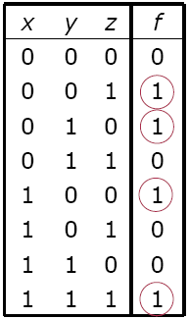
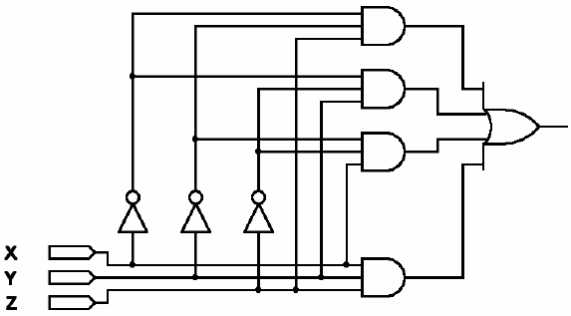
Điều khiển đèn có 3 cửa (cont.)
f(x,y,z)=m₁+ m₂+ m₄+ m₇
f(x,y,z)=x’y’z+x’yz’+xy’z’+xyz
Biểu diễn dưới dạng tổng của các tích
Chương II
Khoa ĐT-VT, Đại học Bách Khoa Hà nội Tiến sỹ Hoàng Mạnh Thắng

Slide 5
Mạch bộ ghép kênh
Mạch này dùng để chọn dữ liệu từ một trong số các nguồn dữ liệu đầu vào
  Thiết kế mạch có một đầu ra f có mức logic giống với một trong hai đầu vào x hoặc y tùy theo giá trị của đầu vào điều khiển s:
    Nếu s=0 ➔ f=x
    Nếu s=1 ➔ f=y
  Như vậy f là hàm của 3 biến (s,x,y)
  Mô tả hàm dùng bảng chân lý 3 biến
Chương II
Khoa ĐT-VT, Đại học Bách Khoa Hà nội Tiến sỹ Hoàng Mạnh Thắng

Slide 6
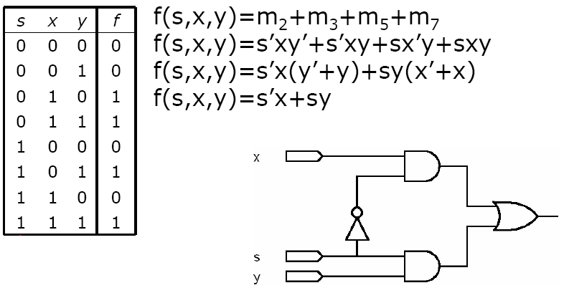
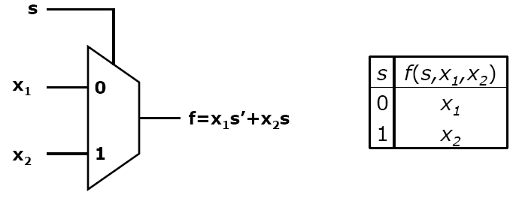
Mạch bộ ghép kênh (cont.)
Chương II
Khoa ĐT-VT, Đại học Bách Khoa Hà nội Tiến sỹ Hoàng Mạnh Thắng

Slide 7
Ví dụ Cảnh báo an toàn xe ôtô
Thiết kế bộ cảnh báo an toàn với 4 biến vào:
  Cửa đóng (D)
  Chìa khóa cắm trong ổ (K)
  Áp lực lên ghế (S)
  Thắt dây an toàn (B)
Đầu ra là tín hiệu cảnh báo (A) được bật nếu:
  Chìa khóa được cắm vào ổ và cửa không được đóng
  Của được đóng và chìa khóa vẫn để trong ổ và lái xe đã ngồi và dây an toàn chưa được thắt
Chương II
Khoa ĐT-VT, Đại học Bách Khoa Hà nội Tiến sỹ Hoàng Mạnh Thắng

Slide 8
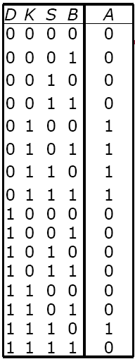
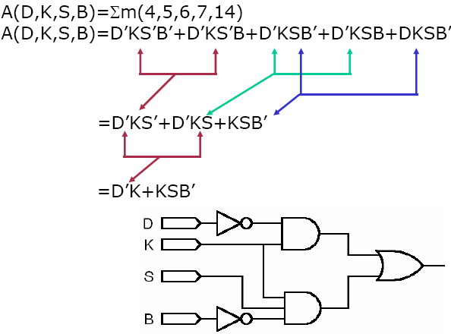
Cảnh báo an toàn xe ôtô (cont.)
Chương II
Khoa ĐT-VT, Đại học Bách Khoa Hà nội Tiến sỹ Hoàng Mạnh Thắng

Slide 9
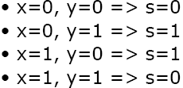
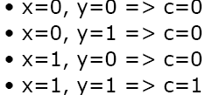
Mạch cộng - bài tập
Thiết kế mạch cộng 2 đầu vào dạng bit,x và y và tạo ra 2 đầu ra dạng bit, s và c:
  s: bit tổng
  c: bit nhớ
Chương II
Khoa ĐT-VT, Đại học Bách Khoa Hà nội Tiến sỹ Hoàng Mạnh Thắng

Slide 10
Mạch xác định số đông
Thiết kế mạch với 3 đầu vào (x,y,z) và 1 đầu ra f. f=1 nếu số đầu vào bằng 1 nhiều hơn số đầu vào bằng 0
Chương II
Khoa ĐT-VT, Đại học Bách Khoa Hà nội Tiến sỹ Hoàng Mạnh Thắng

